Slide 1




ПОМОЩЬ В РАЗВИТИИ БИЗНЕСА

Slide 2




О компании
МКК Хакасии – некоммерческая организация, которая при поддержке Правительства Республики Хакасия обеспечивает доступ к финансовым ресурсам посредством предоставления льготных микрозаймов субъектам малого и среднего предпринимательства, а также самозанятым.
от 0,1 %
годовых
до 3 млн. руб.
до 5 млн. руб.
для микропредприятий
для малых и средних предприятий
до 2-х лет
до 3-х лет
на пополнение
оборотных средств
на инвестиционные цели

Slide 3
Наши преимущества
Надежность: учредитель Правительство Республики Хакасия;
Выгодная процентная ставка (не выше ключевой ставки ЦБ);
Выгодный график гашения (дифференцированный платеж);
Займы без комиссий;
Залог без страхования;
Отсутствие запрета на досрочное погашение;
Выгодный график гашения (дифференцированный платеж);
При недостаточности залога возможно предоставление микрозаймов под поручительство Гарантийного фонда РХ.

Slide 4
Займы для начинающих предпринимателей
Кредитный продукт
«Легкий старт-Оборот»
Кредитный продукт
«Легкий старт-Инвест»
3,75 %
5 % годовых
3,75 %
5 % годовых
с залогом
без залога
с залогом
без залога
До 24 мес.
До 36 мес.
на пополнение оборотных средств
на инвестиционные цели
До 1 млн. руб.
До 300 тыс. руб.
До 1 млн. руб.
До 300 тыс. руб.
с залогом
без залога
с залогом
без залога

Slide 5
Займы для самозанятых
Кредитный продукт «Самозанятым»
от 3,75 % до 5% годовых
от 6 % до 7% годовых
с залогом
без залога
До 36 мес.
на цели, связанные с видом деятельности самозанятого
до 500 тыс. руб.

Slide 6
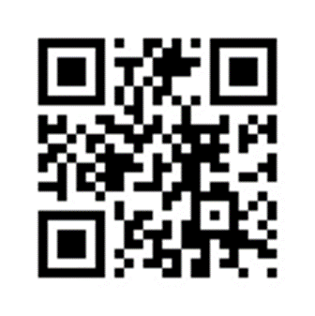
Реквизиты
Телефон
8 (3902) 248-688
г. Абакан,
пр-кт Дружбы Народов, 2а, 2 этаж, Центр «Мой бизнес»
www.fondrh.ru

